Slide 1
Objektovo orientované programovanie - pokročilí
Učiteľ: Ing. Jozef Wagner, PhD.
Učebnica: https://oop.wagjo.com/

Slide 2
OPGP Pokročilí 20
Transmission Control Protocol
Fázy spojenia
Nadviazanie spojenia
Three-way handshake

Slide 3
Transmission Control Protocol
TCP - protokol na 4. vrstve OSI
Stream-oriented - používa súvislý prúd bajtov - stream.
Connection oriented - client a server musia najprv nadviazať spojenie
Používame štandardný Python modul socket

Slide 4
Transmission Control Protocol
Vlastnosti TCP
Spoľahlivosť - stratené segmenty sa automaticky znovu pošlú
Poradie - dáta prídu presne v tom poradí, v akom boli poslané
Obojsmerný stream - obe strany môžu posielať a prijímať súčasne

Slide 5
Transmission Control Protocol
Nevýhody TCP oproti UDP
vyššie oneskorenie a overhead
nevhodné pre realtime komunikáciu a online hry
vyššie nároky na server, pomalší štart
nepodporuje broadcast/multicast

Slide 6
TCP – fázy spojenia
Fázy spojenia
Nadviazanie spojenia - používame funkcie listen(), connect() a accept()
Prenos dát - používame sendall() a recv()
Ukončenie spojenia - používame shutdown() a close()

Slide 7
Nadviazanie spojenia
Server počúva (listen) na svojom porte a zachytí (accept) žiadosti o spojenie.
Client žiada server o nadviazanie spojenia (connect).
Mechanizmus nadviazania spojenia sa volá Three-way handshake

Slide 8
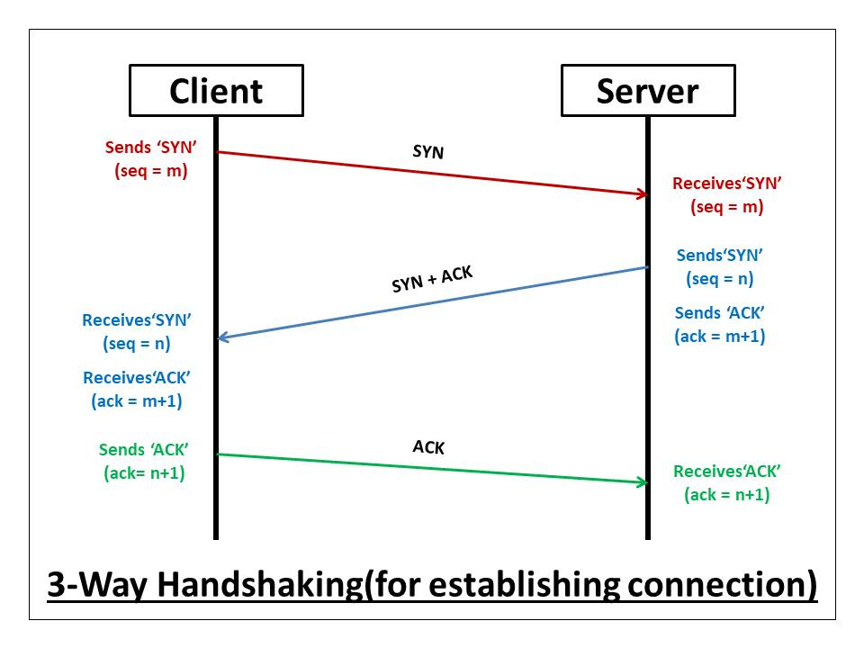
Nadviazanie spojenia
Three-way handshake:
Klient pošle SYN segment
Server odpovie segmentom SYN+ACK
Klient nakoniec odošle ACK segment
SYN segmenty obsahujú aj rôzne nastavenia spojenia

Slide 9
TCP Client
sock = socket.socket(socket.AF_INET, socket.SOCK_STREAM);
# 1. Nadviazanie spojenia - CONNECT (THREE-WAY HANDSHAKE)
sock.connect(('127.0.0.1', 65432))
# 2. Pošleme správu serveru
message = "Ahoj server! Toto je test spojenia."
sock.sendall(message.encode('utf-8'))
# 3. Prijmeme odpoveď
response = sock.recv(1024)
if response:
print(f"Odpoveď od servera: {response.decode('utf-8')}")
# 4. Shutdown - oznámime serveru, že už nebudeme posielať
sock.shutdown(socket.SHUT_WR)
# 6. Zatvorenie spojenia
sock.close()

Slide 10
TCP Server
sock = socket.socket(socket.AF_INET, socket.SOCK_STREAM)
# 1. Viažeme socket na IP + port
sock.bind((HOST, PORT))
# 2. Začneme počúvať (5 je max čakajúcich klientov na pripojenie)
sock.listen(5)
# 3. Prijatie spojenia (THREE WAY HANDSHAKE)
conn, addr = sock.accept()
# Máme aktívne spojenie - 4. Server čaká na správu od klienta
data = conn.recv(1024)
if data:
print(f"Prijaté od klienta: {data.decode('utf-8')}")
conn.sendall(data) # 5. Poslanie správy naspať klientovi
# 6. Zatvorenie serveru
conn.close()
sock.close()

